Slide 1
স্বাগতম
সবাই কে ফুলের শুভেচ্ছা

Slide 2
শিক্ষক পরিচিতি
মোঃ হাসানুজ্জামান
সহকারী শিক্ষক (শাঃ শিক্ষা)
শ্রীমন্তপুর বালিকা উচ্চ বিদ্যালয়
E-mail:hasanict81@gmail.com
মোবাইল নং ০১৭১৫৮৪৪৪০৫

Slide 3
পাঠ পরিচিতি
শ্রেনিঃ নবম
বিষয়ঃ ভূগোল
অধ্যায়ঃ চতুর্থ
সময়ঃ ৫০ মিনিট
তারিখঃ 10/02/2020ইং

Slide 4
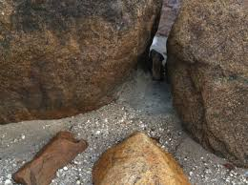
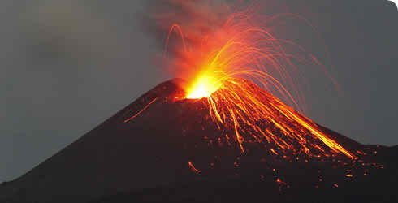
নিচের ছবি দুইটি লক্ষ্য কর
চিত্র ১ চিত্র ২

Slide 5
আজকের পাঠ
খনিজ ও শিলা

Slide 6
শিখনফল
এই পাঠ শেষে শিক্ষার্থীরা …
শিলার সংজ্ঞা বলতে পারবে ;
শিলার শ্রেনি বিভাগ করতে পারবে ;
শিলা ও খনিজ শিলার কাজ বর্ননা করতে পারবে।

Slide 7
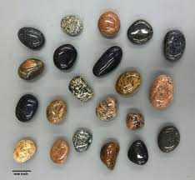
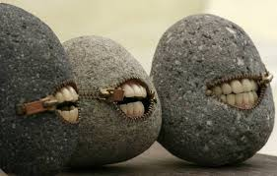
নিচের ছবিগুলো লক্ষ্য করি

Slide 8
একক কাজ
শিলা কাকে বলে ?

Slide 9
সমাধান
নুড়ি, কাঁকর, বালি খড়ি,কাদা প্রভৃতি নিয়ে প্রাকৃতিক উপায়ে যে পদার্থ গঠন করে তাকে শিলা বলে ।

Slide 10
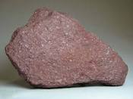
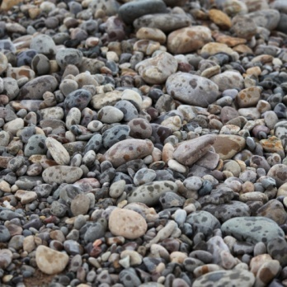
নিচের ছবি গুলো লক্ষ্য করি ।

Slide 11
জোড়ায় কাজ
উৎপত্তি অনুসারে শিলাকে কয়ভাগে ভাগ করা যায় ও কি কি তা খাতায় লিখ।

Slide 12
সমাধান
উৎপত্তি অনুসারে শিলাকে তিন ভাগে ভাগ করা যায়
১। আগ্নেয় শিলা
২। পাললিক শিলা
৩। রুপান্ততি শিলা

Slide 13
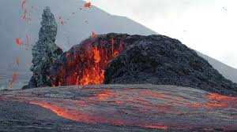
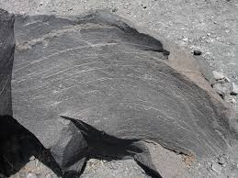
নিচের ছবি গুলো লক্ষ্য কর

Slide 14
দলীয় কাজ
গঠন অনুসারে আগ্নেয় শিলা কয়টি ও কি কি উদাহরন সহ তা বর্ননা কর।

Slide 15
সমাধান
গঠন অনুসারে আগ্নেয় শিলা দুই প্রকার যথা ১। অন্তঃজ আগ্নেয় শিলা ২।বহিঃজ আগ্নেয় শিলা
অন্তঃজ আগ্নেয় শিলাঃ ভূগর্ভের তরল ম্যাগমা যদি কঠিন শিলায় পরিণত হওয়াকে অন্তঃজ আগ্নেয় শিলা বলে । যেমন, গ্রনাইট
বহিঃজ আগ্নেয় শিলাঃ অভ্যান্তরীণ ম্যাগমা যদি ফাটল দিয়ে লাভা আকারে বেরিয়ে এসে ঠন্ডা হয়ে শিলায় পরিণত হওয়াকে বহিঃজ আগ্নেয় শিলা বলে।

Slide 16
মুল্যায়ন
খনিজ কাকে বলে?
পাললিক শিলা কী ?
আগ্নেয় শিলা কাকে বলে?
তিনটি রুপান্তরিত শিলার নাম বল।

Slide 17
বাড়ীর কাজ
শিলা খনিজের মধ্যে পার্থক্য বর্ণনা কর।

Slide 18
সবাইকে ধন্যবাদ

